Slide 1
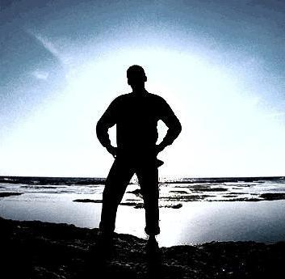
Макеевский промышленно-экономический колледж
Идеал человека: от философов древности до наших дней
(учебный проект)
Участники проекта: студенты групп
ОМД-181/9, РИПК-181/9
Макеевка-2021

Slide 2
Обоснование актуальности темы проекта: -девальвация нравственных ценностей, кризис духовности; -невысокий уровень общей культуры и моральности большинства студентов; -дефицит гуманитарных знаний ( особенно в условиях технического учебного заведения)
«Когда природа лишила человека его способности ходить на четвереньках, она дала ему в виде посоха — идеал! И с той поры он бессознательно стремится к лучшему — все выше!»
А.М.Горький

Slide 3
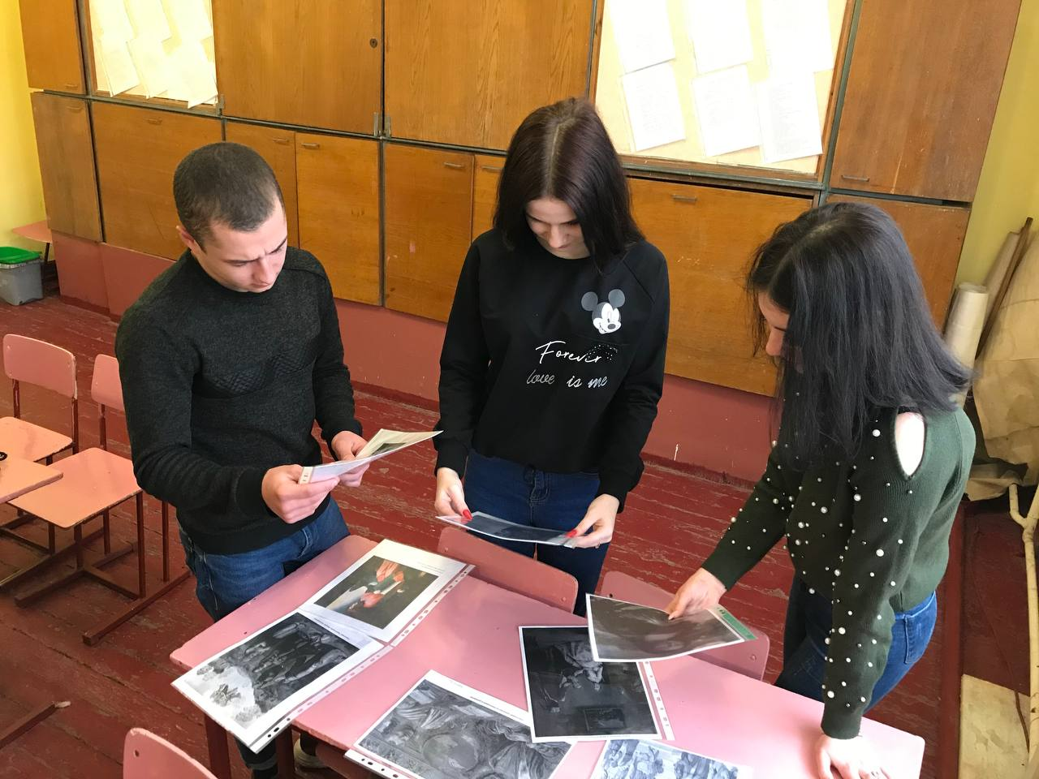
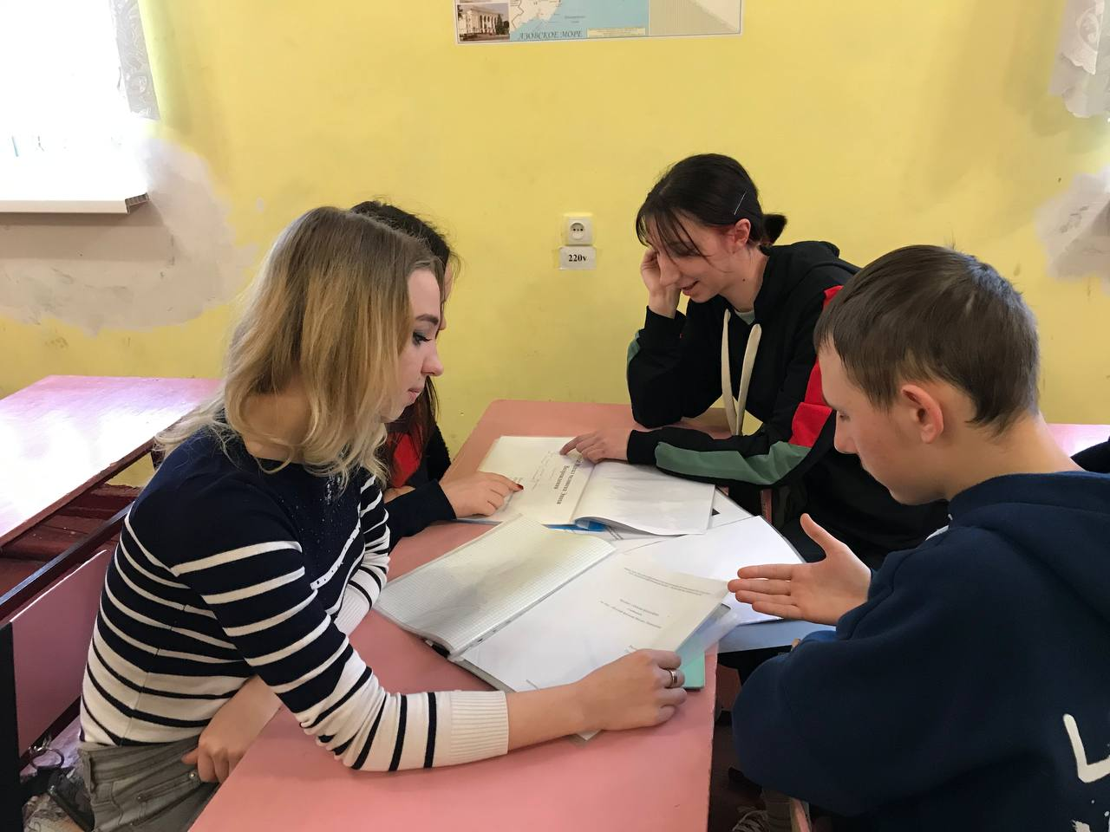
по доминирующей деятельности студентов: информационно-творческий с элементами исследования; по продолжительности : долгосрочный ( сентябрь 2020 – май 2021 года); по комплексности: поликультурный, интегрированный
Общая информация о проекте

Slide 4
Основные направления реализации проекта
1.Написание сочинений-эссе на основе цитаты
«Философы античности о человеке»
«Самый сильный тот,
у кого есть сила управлять собой». Сенека
«Жизнь – это открытие, и чем дальше
мы путешествуем, тем больше правды
сможем постичь». Гипатия Александрийская
«Успех вызывает гордость и слепоту в сердцах людей, а страдание учит их быть терпеливыми и сильными». Ксенофонт
«Важно не то, что с тобой происходит, а то, как ты на это реагируешь». Эпиктет
«Все течет, все меняется. И никто не был дважды в одной реке. Ибо через миг и река не та, и сам он уже не тот». Гераклит

Slide 5
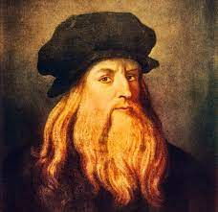
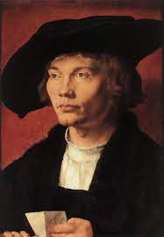
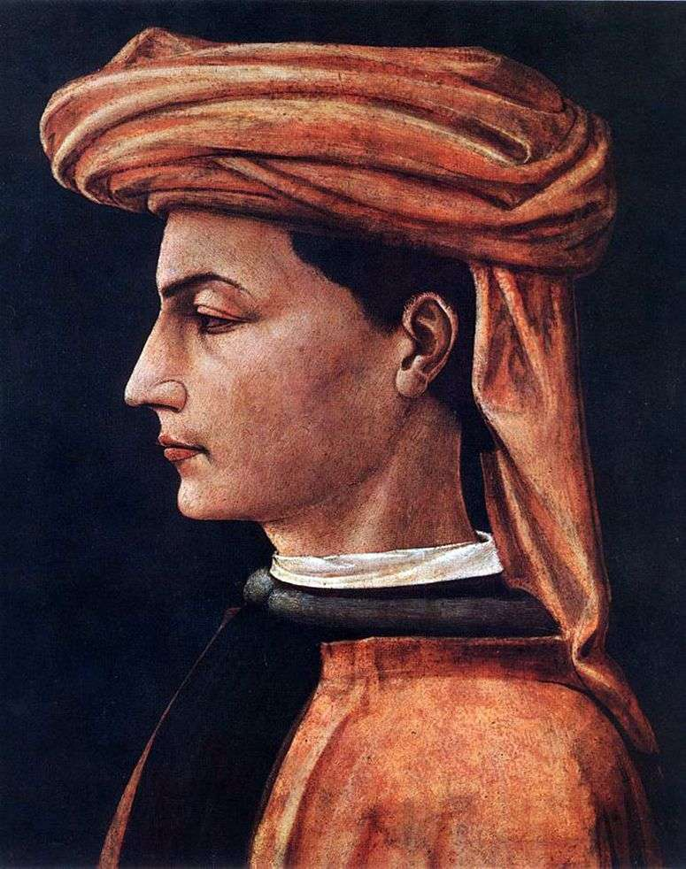
2.Создание галереи репродукций картин «Идеал человека в творчестве художников эпохи Средневековья»

Slide 6
3. Литературная гостиная «Великие поэты Возрождения о человеке»
Кто мирозданье создал, показав, Что замысел Творца не знал изъяна, Кто воплотил в планетах мудрость плана, Добро одних над злом других подняв;
Кто верный смысл ветхозаветных глав Извлек из долголетнего тумана И рыбаков Петра и Иоанна На небе поместил, к себе призвав, -
Рождением не Рим, но Иудею Почтил, затем что с самого начала Смирение ставил во главу угла,
И ныне городку, каких немало, Дал солнце - ту, сто красотой своею Родному краю славу принесла.
Франческо Петрарка
О, час ночной, хотя покров
твой мрачен, Как спорится работа в тишине И любо с думой быть наедине! Ты откровеньем мудрости означен.
Пусть я бываю вечно озадачен, В тени бодрящей так отрадно мне Полет мечты лелеять в полусне, Чтоб с явью не был высший
смысл утрачен.
Микеланджело Буонарроти

Slide 7
4. Мини-исследование «Золотое правило морали: истоки, интерпретация, значение»
«Не делай другим того, чего не желаешь себе».
Конфуций, 6 в. до н.э.
«Как вести себя с друзьями? Так, как хотелось бы, чтобы они вели себя с вами».
Аристотель, 4 в. до н.э.
«Итак, во всем, как хотите, чтобы с вами поступали люди, так поступайте и вы с ними, ибо в этом закон и пророки».
Евангелие от Матфея, 1 в.н.э.
«Поступай так, чтобы ты всегда относился к человечеству и в своем лице, и в лице всякого другого так же, как к цели, и никогда не относился бы к нему только как к средству.» Иммануил Кант, 18 в.
«Как вы не хотите, чтобы по отношению к вам поступали люди, не поступайте так же и вы по отношению к ним». Г.Райнер, 20 век.

Slide 8
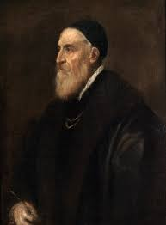
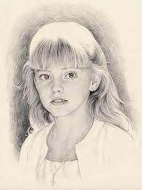
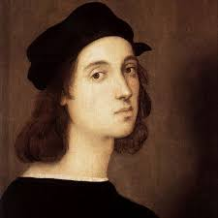
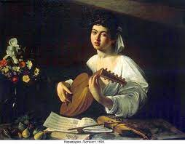
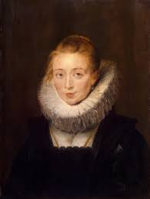
5.Выполнение, презентация и защита групповых творческих работ «Каким был идеал человека в разные исторические эпохи?»

Slide 9
Перспективы работы над проектом
Дискуссия «Идеалы нашего времени».
Написание очерков, репортажей, сочинений на тему «Мой современник, о котором хочу рассказать».
Составление и реализация индивидуальных программ «Мой путь к совершенству».

Slide 10
Итоговый продукт проекта: сборник творческих работ студентов «Идеал человека: от античности до наших дней»
Ожидаемые результаты работы над проектом:
Содействие утверждению в сознании студентов нравственных норм и общечеловеческих ценностей.
Формирование эстетической культуры, приобщение к сокровищнице классической литературы, живописи, музыки.
Воспитание потребности в моральном совершенствовании, самовоспитании.

Slide 11
Проверка и подтверждение рабочей гипотезы проекта: человеку по природе его всегда было свойственно стремление к добру и правде, красоте и справедливости, а время – лишь путь от прошлого через настоящее к будущему. Идеалы подобны звездам в небе: мы никогда не можем их достичь, но, как мореходы в плавании, ориентируемся по ним в жизни. Идеал –единство истины, добра и красоты.

Slide 12
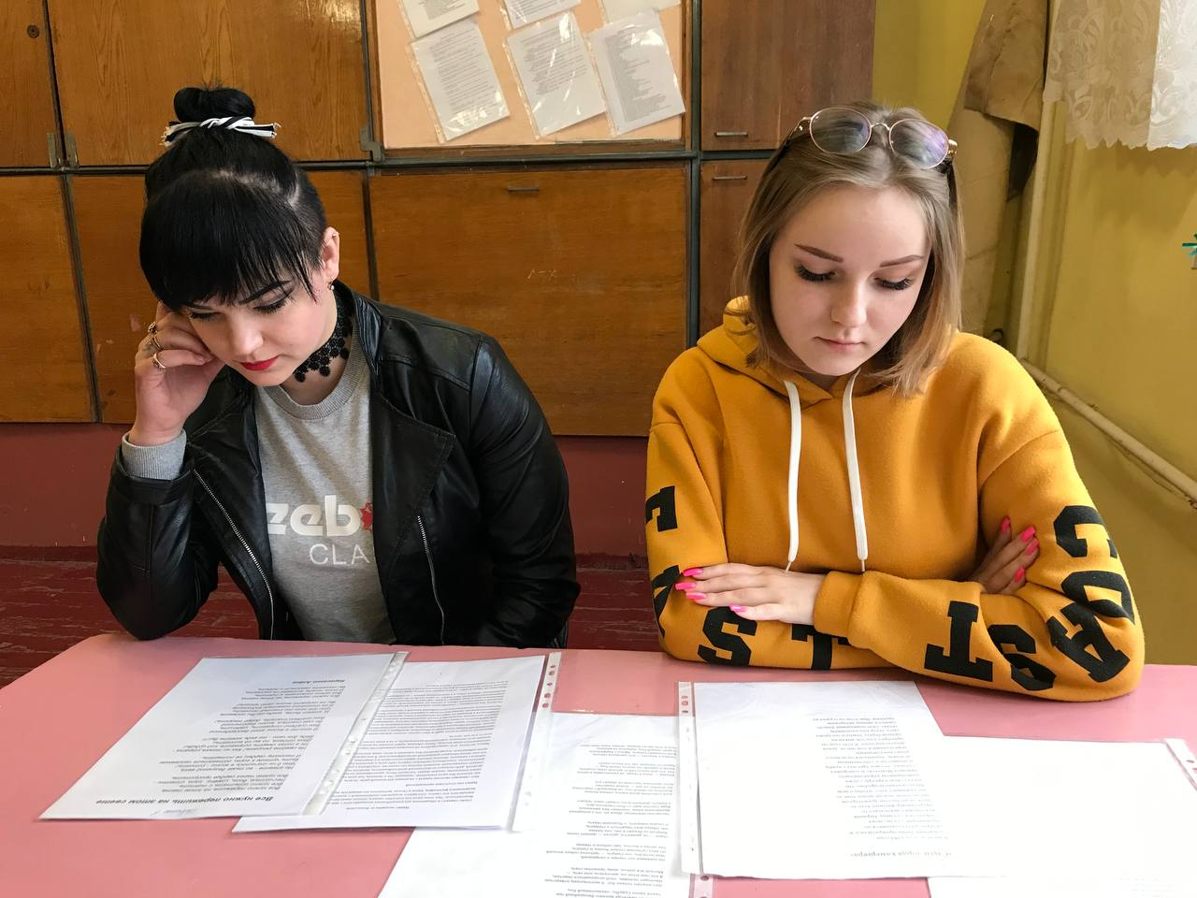
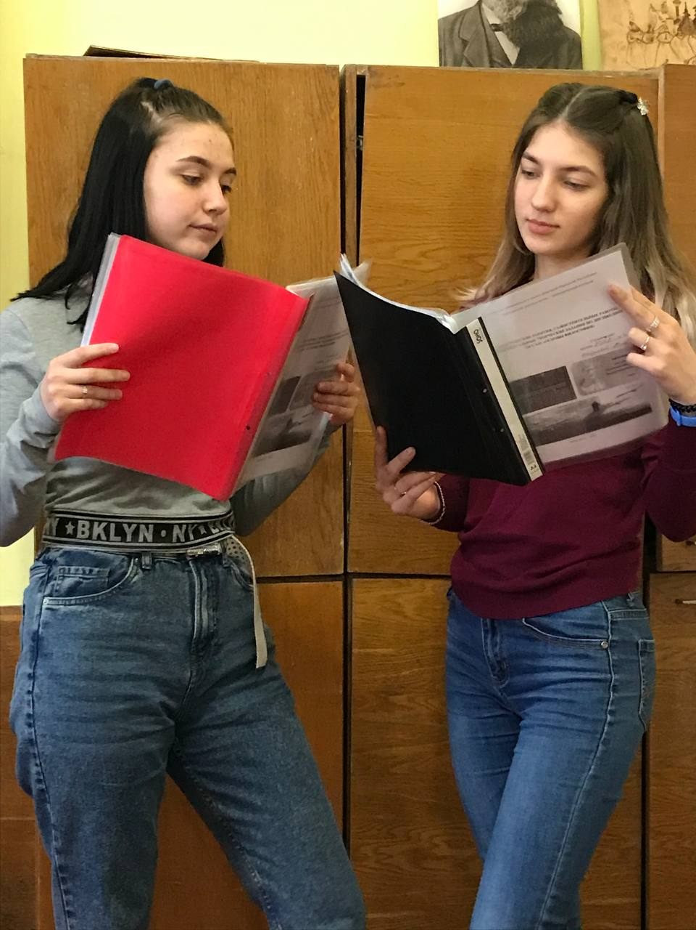
Работа над проектом продолжается…

